Slide 1
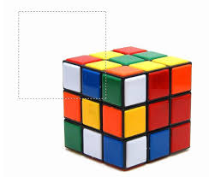
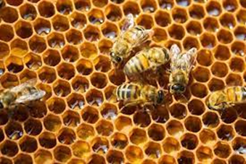
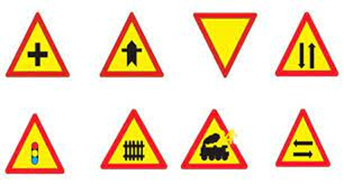
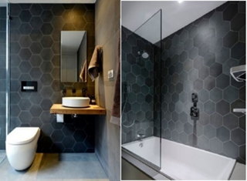
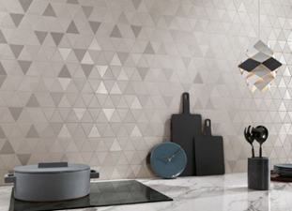
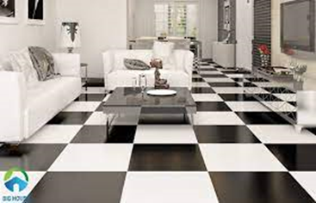
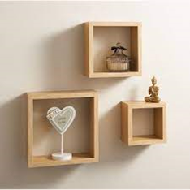
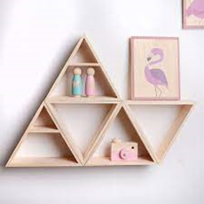
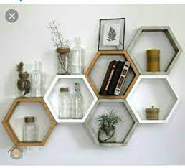
Khối rubik
Biển báo
Tổ ong
Các bức tường ốp bằng gạch có hình tam giác đều, hình lục giác đều, hình vuông
Nền nhà
Kệ gỗ
Một số hình ảnh trong thực tế

Slide 2
CHƯƠNG III: HÌNH HỌC TRỰC QUAN
BÀI 1: TAM GIÁC ĐỀU. HÌNH VUÔNG
LỤC GIÁC ĐỀU ( 3 TIẾT)
Tam giác đều, hình vuông, lục giác đều
Hình chữ nhật, hình thoi
“Hình vuông, hình tam giác đều, hình thoi,.. là các hình phẳng quen thuộc trong thực tế. Chúng ta sẽ cùng nhau tìm hiểu các đặc điểm cơ bản của các hình đó ”
Hình bình hành
Hình thang cân
Hình có trục đối xứng
Hình có tâm đối xứng
Đối xứng trong thực tiễn

Slide 3
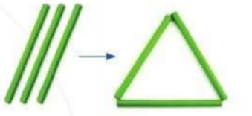
CHƯƠNG III: HÌNH HỌC TRỰC QUAN
BÀI 1: TAM GIÁC ĐỀU. HÌNH VUÔNG
LỤC GIÁC ĐỀU ( 3 TIẾT)
I.TAM GIÁC ĐỀU
1. Nhận biết tam giác đều
Hoạt động 1: Thực hiện xếp ba chiếc que có độ dài bằng nhau như hình 1
Tam giác đều

Slide 4
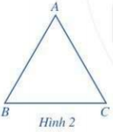
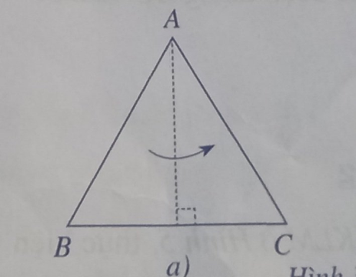
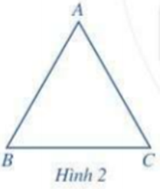
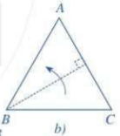
Hoạt động 2:
Gấp tam giác ABC sao cho cạnh AB trùng với cạnh AC, đỉnh B trùng với đỉnh C
Dựa trên cảm nhận bằng mắt thường để so sánh hai cạnh AB và AC? hai góc ABC và ACB?
Cạnh AB bằng cạnh AC
Góc ABC bằng góc ACB
Gấp tam giác ABC sao cho cạnh BC trùng với cạnh BA, đỉnh C trùng với đỉnh A
Dựa trên cảm nhận bằng mắt thường để so sánh hai cạnh BC và BA? hai góc BCA và ACB?
Cạnh BC bằng cạnh BA
Góc BCA bằng góc BAC
*Nhận xét: Tam giác đều ABC ở Hình 2 có:
- Ba cạnh bằng nhau AB = BC = CA.
- Ba góc ở các đỉnh A, B, C bằng nhau.
Qua hoạt động trên, em có nhận xét gì về độ dài 3 cạnh của tam giác ? Và số đo 3 góc của tam giác đều ABC ở hình 2 ?

Slide 5
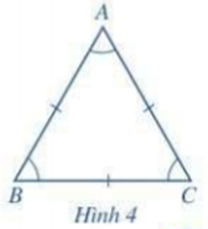
I.TAM GIÁC ĐỀU
1. Nhận biết tam giác đều
*Nhận xét: Tam giác đều ABC ở Hình 2 có:
- Ba cạnh bằng nhau AB = BC = CA.
- Ba góc ở các đỉnh A, B, C bằng nhau.
*Chú ý: Trong hình học nói chung, tam giác nói riêng các cạnh bằng nhau (haycác góc bằng nhau) thường được chỉ rõ bằng cùng một kí hiệu ( Hình 4)

Slide 6
2. Vẽ tam giác đều
Hoạt động 3:
Bước 1: Dùng thước vẽ đoạn thẳng AB = 3cm.
Bước 2: Lấy A làm tâm, dùng compa vẽ một phần đường tròn có bán kính AB.
Bước 3: Lấy B làm tâm, dùng compa vẽ một phần đường tròn có bán kính BA; gọi C là giao điểm của hai phần đường tròn vừa vẽ.
C
Bước 4: Dùng thước vẽ các đoạn thẳng AC và BC.
A
3 cm
B
0 Cm
1
2
3
4
5
6
7
8
9
10
THCS Phulac

Slide 7
Luyện tập 1: Dùng thước và compa vẽ tam giác đều EGH
có độ dài cạnh bằng 4 cm
Bước 1: Dùng thước vẽ đoạn thẳng EG = 4 cm.
Bước 2: Lấy E làm tâm, dùng compa vẽ một phần đường tròn có bán kính EG.
H
Bước 3: Lấy G làm tâm, dùng compa vẽ một phần đường tròn có bán kính GE; gọi H là giao điểm của hai phần đường tròn vừa vẽ.
E
4 cm
G
0
1
2
3
4
5
6
7
8
9
10
THCS Phulac
Bước 4: Dùng thước vẽ các đoạn thẳng HE và HG.

Slide 8
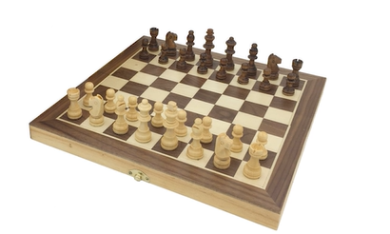
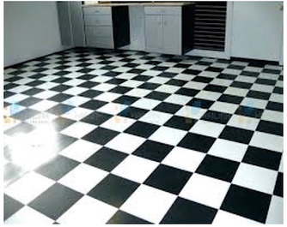
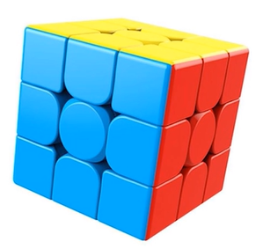
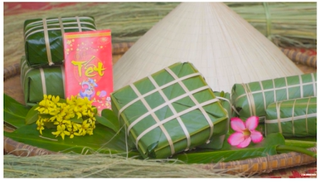
HÌNH VUÔNG

Slide 9
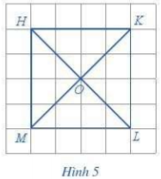
II. HÌNH VUÔNG
1. Nhận biết hình vuông
Hoạt động 4: Với hình vuông HKLM ở hình 5,
thực hiện các hoạt động sau
a) Bốn cạnh bằng nhau: HK=KL=LM=MH
a) Đếm số ô vuông để so sánh độ dài bốn cạnh HK, KL, LM, MH.
b) Hai cạnh đối HK và ML; HM và KL song song với nhau
b) Quan sát xem các cạnh đối HK và ML; HM và KL của hình vuông HKLM có song song với nhau không?
c) Hai đường chéo bằng nhau: KM= HL
c) Đếm số ô vuông để so sánh độ dài hai đường chéo KM và HL.
d) Bốn góc ở các đỉnh H, K, L, M là bốn góc vuông
d) Nêu đặc điểm bốn góc ở các đỉnh H, K, L, M.

Slide 10
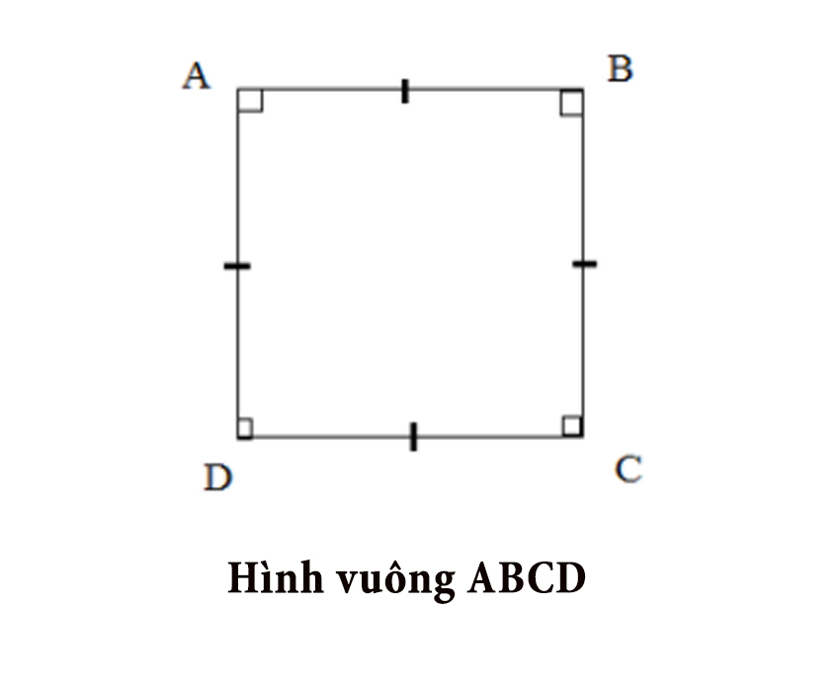
II. HÌNH VUÔNG
Quan sát hình vuông ABCD hãy nêu đặc điểm về cạnh, đường chéo và các góc của hình?
1. Nhận biết hình vuông
Nhận xét: Hình vuông ABCD có:
Bốn cạnh bằng nhau: AB=BC=CD=DA
Hai cạnh đối AB và CD; AD và BC song song với nhau
Hai đường cheo bằng nhau: AC= BD
Bốn góc ở các đỉnh A, B, C, D là góc vuông

Slide 11
II. HÌNH VUÔNG
1. Nhận biết hình vuông
2. Vẽ hình vuông
Bước 1: Vẽ một cạnh góc vuông của ê ke đoạn thẳng AB=7cm
C
D
Bước 2 : Đặt đỉnh góc vuông của ê ke trùng với điểm A và một cạnh ê ke nằm trên AB, vẽ theo cạnh kia của ê ke đoạn thẳng AD= 7cm
7 cm
7 cm
Bước 3: Xoay ê ke rồi thực hiện tương tự như bước 2 để được cạnh BC=7 cm
A
7 cm
B
0
1
2
3
4
5
6
7
8
9
10
THCS Phulac
Bước 4: Vẽ đoạn thẳng CD

Slide 12
Luyện tập 2: Dùng ê ke vẽ hình vuông EGHI có độ dài cạnh bằng 6cm
Bước 1: Vẽ một cạnh góc vuông của ê ke đoạn thẳng EG=7cm
H
I
Bước 2 : Đặt đỉnh góc vuông của ê ke trùng với điểm E và một cạnh ê ke nằm trên EG, vẽ theo cạnh kia của ê ke đoạn thẳng EI= 5cm
6 cm
6 cm
Bước 3: Xoay ê ke rồi thực hiện tương tự như bước 2 để được cạnh GH=5 cm
E
6 cm
G
0
1
2
3
4
5
6
7
8
9
10
THCS Phulac
Bước 4: Vẽ đoạn thẳng HI

Slide 13
II. HÌNH VUÔNG
1. Nhận biết hình vuông
2. Vẽ hình vuông
3. Chu vi và diện tích của hình vuông
- Chu vi hình vuông: C = 4a
- Diện tích của hình vuông là : S = a.a = a²

Slide 14
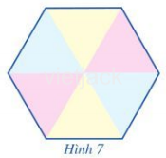
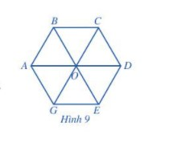
III. LỤC GIÁC ĐỀU
Hoạt động 6: Thực hành ghép hình lục giác đều từ 6 miếng phẳng của hình tam giác đều ( Hình 7 – SGK)
Hoạt động 7:
*Nhận xét: Lục giác đều ABCDEG có:
- Sáu cạnh bằng nhau: AB = BC = CD = EG;
- Ba đường chéo chính cắt nhau tại điểm O;
- Ba đường chéo chính bằng nhau: AD = BE = CG;
- Sáu góc ở các đỉnh A, B, C, D, E, G bằng nhau.

Slide 15
III. LỤC GIÁC ĐỀU
Vì sao OA = OB = OC = OD = OE = OF?

Slide 16
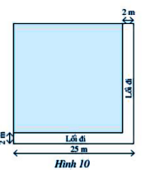
Bài 2 (SGK trang 97): Một mảnh vườn có dạng hình vuông với chiều dài cạnh bằng 25m. Người ta để một phần của mảnh vườn làm lối đi rộng 2m như Hình 10, phần còn lại để trồng rau.

Slide 17
Hướng dẫn về nhà tuần 2:
Hình: Ôn tập về tam giác đều, hình vuông, lục giác đều (học thuộc đặc điểm)
- Làm bài tập

